Slide 1

PROGRAMMATION PYTHON
Chapitre 10: Les tuples
Cette photo par Auteur inconnu est soumise à la licence CC BY-NC-ND

Slide 2
Sommaire
Définition
Exercices

Slide 3
Définition
Page 88

Slide 4
Création de tuples
Page 90

Slide 5
Utilisation de tuples
Page 91

Slide 6
Insertion d’éléments dans un tuple
Voir doc

Slide 7
Suppression d’éléments dans un tuple
Voir doc pas sur que se soit possible

Slide 8
Lecture de tuple
Voir doc

Slide 9
La fonction enumerate
Page 88

Slide 10
Conversion en tuple
Voir doc

Slide 11
Parcours de tuple efficace
Page 97

Slide 12
Parcours avec filtrage et condition
Page 97

Slide 13
Fonctions à plusieurs paramètres
Page 94

Slide 14
Méthodes usuelles de tuples
Voir docs et ajouter lien vers documentation python
X in liste , Contains, clear, count, extend, pop, reverse, sort, sorted

Slide 15
Similitudes entre tuple et list
https://geekflare.com/fr/python-tuple-vs-list/

Slide 16
Différences entre tuple et list
https://geekflare.com/fr/python-tuple-vs-list/

Slide 17
La fonction id avec les tuples
Voir docs et ajouter lien vers documentation python
X in liste , Contains, clear, count, extend, pop, reverse, sort, sorted

Slide 18
Exercices
Exercice 1
Créer un module calcul qui contiendra les fonctions addition et multiplication.
Les fonctions doivent prendre en paramètres un nombre infini de nombres et renvoyer le résultat de l’opération.
Attention prendre en compte les cas d’erreur.
Faire des tests des fonctions dans une fonction main.
Exercice 2
Ecrire une fonction qui prends 1 paramètre composé de 2 tuples de nombre dont le deuxième élément est le nombre de nombres après le premier nombre.
Par exemple si les paramètres sont 1, 10 le programme doit retourner le tuple 2, 3, 4,…,11.

Slide 19
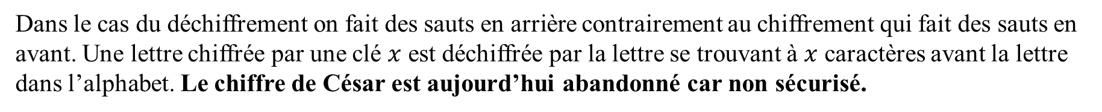
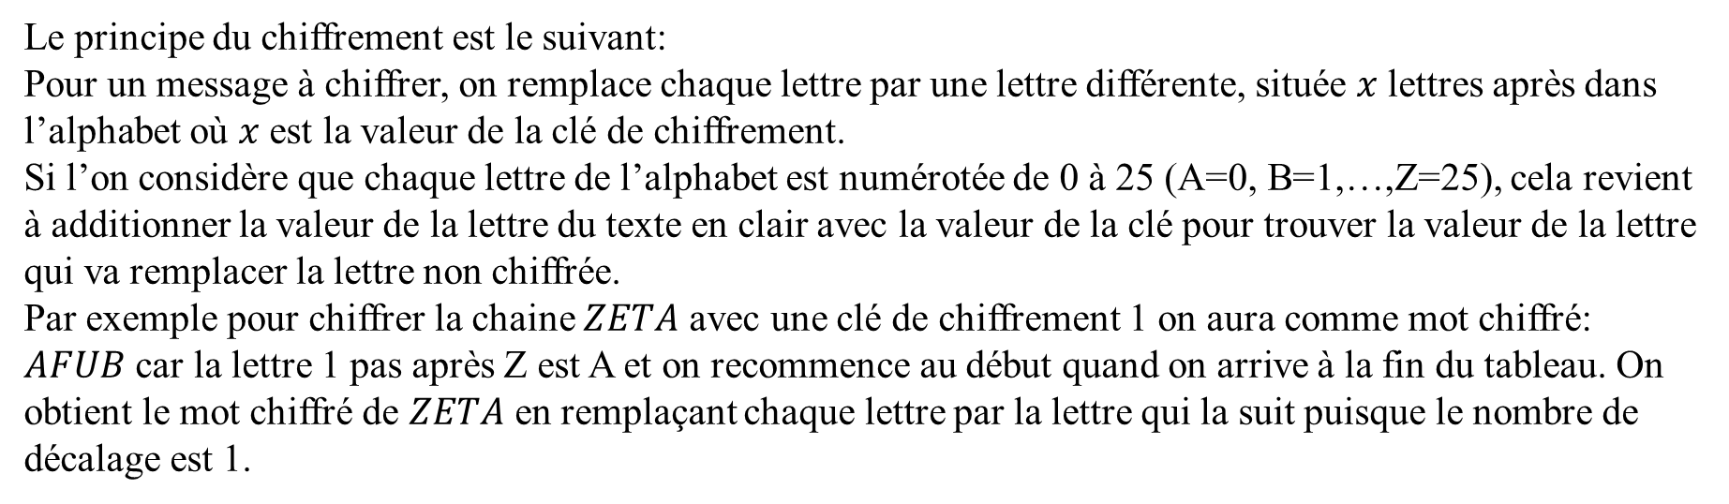
Exercices
Mini-Projet 1
Le chiffre de César (ou chiffrement par décalage) est un algorithme de chiffrement très simple que Jules César utilisait pour chiffrer certains messages qu’il envoyait.
Le principe du chiffrement est le suivant:
Pour un message à chiffrer, on remplace chaque lettre par une lettre différente, située $x$ lettres après dans l’alphabet où $x$ est la valeur de la clé de chiffrement.
Si l’on considère que chaque lettre de l’alphabet est numérotée de 0 à 25 (A=0, B=1,…,Z=25), cela revient à additionner la valeur de la lettre du texte en clair avec la valeur de la clé pour trouver la valeur de la lettre qui va remplacer la lettre non chiffrée.
Par exemple pour chiffrer la chaine $ZETA$ avec une clé de chiffrement 1 on aura comme mot chiffré: $AFUB$ car la lettre 1 pas après Z est A et on recommence au début quand on arrive à la fin du tableau. On obtient le mot chiffré de $ZETA$ en remplaçant chaque lettre par la lettre qui la suit puisque le nombre de décalage est 1.
Dans le cas du déchiffrement on fait des sauts en arrière contrairement au chiffrement qui fait des sauts en avant. Une lettre chiffrée par une clé $x$ est déchiffrée par la lettre se trouvant à $x$ caractères avant la lettre dans l’alphabet. Le chiffre de César est aujourd’hui abandonné car non sécurisé.

Slide 20
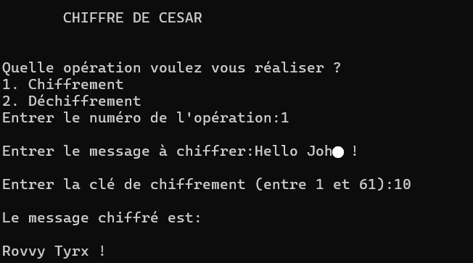
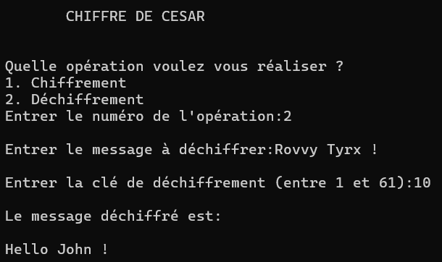
Exercices
L’objectif est d’utiliser l’immuabilité des tuples pour écrire un programme Python qui permettra de déchiffrer/chiffrer un message fourni par un utilisateur avec une clé donnée.
Le programme doit pouvoir chiffrer et déchiffrer des messages contenant des lettres majuscules et minuscules ainsi que des nombres.
Lorsque le programme démarre, l’utilisateur doit choisir quel type d’opération il veut réaliser (chiffrement ou déchiffrement). Ensuite il doit saisir le texte qu’il veut chiffrer et la clé.
Le programme doit afficher le résultat de l’opération.
Ci-dessous un exemple d’exécution (votre version peut être différente):

Slide 21
Exercices
Mini-Projet 2
Le chiffre de Vigenère est un algorithme de chiffrement établi par le cryptographe français BLAISE DE Vigenère. C’est un crypto système poly-alphabétique (contrairement au chiffre de César qui est mono alphabétique), c’est-à-dire qu’il consiste à changer une lettre par une autre, mais cette dernière n’est pas toujours la même. Cela permet une plus grande sécurité. Cet algorithme utilise une clé dans notre cas sous la forme d’un mot ou d’une phrase que l’on choisira. Plus la clé sera longue, plus le cryptogramme sera sécurisé.
Pour utiliser le chiffre de Vigenère on dispose de deux méthodes de chiffrement/déchiffrement:
Soit on utilise la table de Vigenère voir Chiffre de Vigenère.
Soit on utilise la méthode mathématique.
Nous utiliserons dans cet exercice la méthode mathématique.
Avec la méthode mathématique, on part d’un tableau comme le chiffre de César composé des lettres de A à Z ayant respectivement les indices de 0 à 25.
Supposons:
$x :$ l’indice de la lettre de la clé
$y :$ l’indice de la lettre chiffrée
$z:$ l’indice de la lettre du texte en clair

Slide 22
Exercices
Mini-Projet 2
Si on veut chiffrer, on obtient l’indice de la lettre chiffrée par la formule:
$$y=\left(x+z\right) modulo 26$$
Par exemple pour chiffrer la lettre B (indice 1) du message avec la lettre de la clé H (indice 7) on aura:
$$y=\left(1+7\right) modulo 26=8 modulo 26=8 soit la lettre I$$
Le modulo est le reste de la division euclidienne en Python il est représenté par %.
Par exemple 2%1=0 et 5%2=1
Quand on veut déchiffrer on cherche l’indice $z$ par les formules suivantes:
Si $x>y$ alors $z=\left(26 −x\right)+y$
Sinon $z=y−x$
Par exemple pour déchiffrer la lettre I (indice 8) du message chiffré avec la lettre de la clé H (indice 7) on aura:
$$x=7<y=8 alors z=8−7=1 soit la lettre B$$
Les chiffres de César et Vigenère appartiennent à la famille du chiffrement symétrique car on utilise la même clé pour chiffrer et déchiffrer le message.

Slide 23
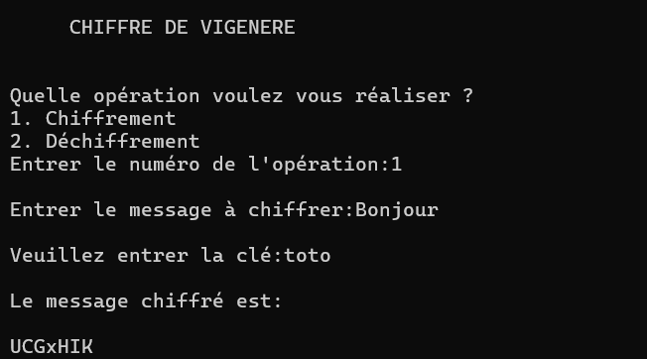
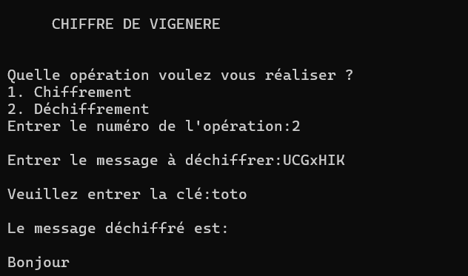
Exercices
L’objectif est d’utiliser les connaissances apprises sur les tuples pour écrire un programme Python qui permettra de déchiffrer/chiffrer un message fourni par un utilisateur avec une clé donnée.
Le programme doit pouvoir chiffrer et déchiffrer des messages contenant des lettres majuscules et minuscules ainsi que des nombres.
Lorsque le programme démarre, l’utilisateur doit choisir quel type d’opération il veut réaliser (chiffrement ou déchiffrement). Ensuite il doit saisir le texte qu’il veut chiffrer et la clé.
Le programme doit afficher le résultat de l’opération.
Ecrire le fichier Algorithme et ensuite le programme en Python.
Ci-dessous un exemple d’exécution (votre version peut être différente):

Slide 24
FIN CHAPITRE 10

